Slide 1
Животный мир нашей планеты очень разнообразен.
Кто такие звери?

Slide 2
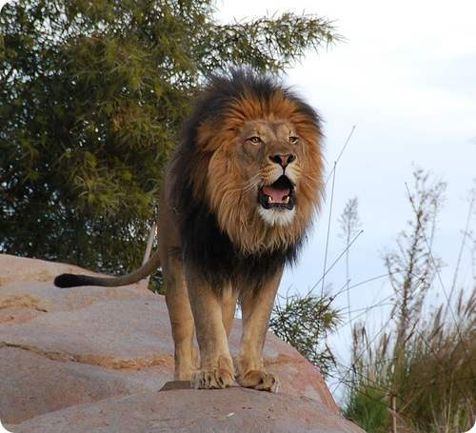
Льва часто называют «царем зверей». Он обитает в саваннах, на открытых пространствах, где больше травоядных животных, на которых он охотится.

Slide 3
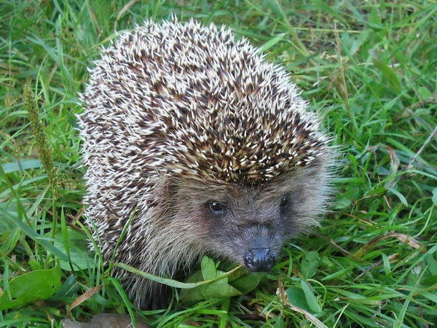
Ежи легко отличимы от всех наших зверей по колючей спине.
Обитает в средней полосе России, на Урале и на юге Сибири в лиственных лесах, парках, на полянах и опушках, сплошных лесов и болот избегает. При встрече с хищником еж сворачивается в колючий колобок .С его короткими лапками от лисицы или от волка далеко не убежишь. А встречи такие случаются нередко.

Slide 4
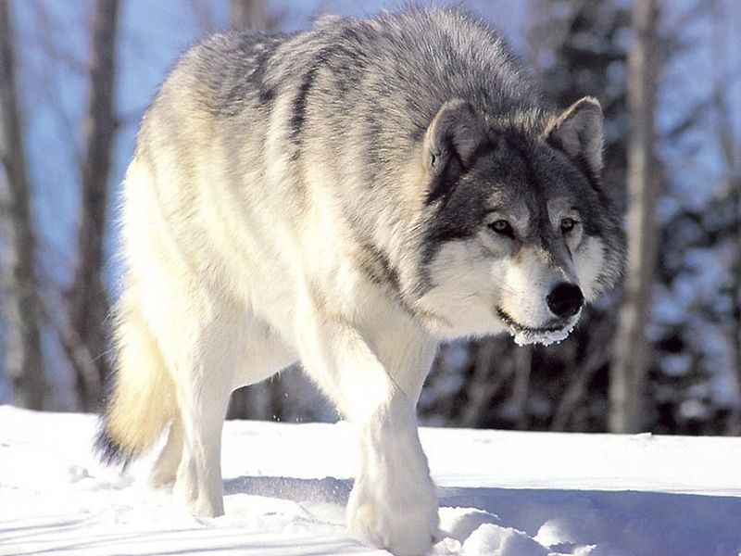
Волк – хищник из семейства псовых. Когда-то волк имел гораздо большее распространение в Евразии и Северной Америке. В наше время общая численность животных заметно уменьшились. Во многих регионах мира волк находится на грани полного исчезновения. Поэтому сейчас он находится под охраной и занесен в Красную книгу.

Slide 5
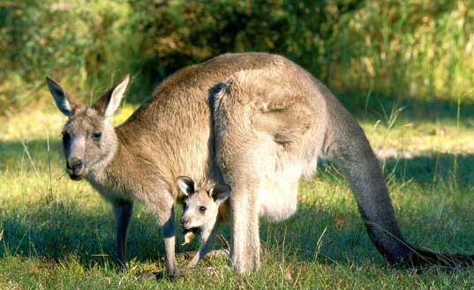
Кенгуру - сумчатое животное. Детеныши кенгуру так малы, что мать долгое время донашивает их в специальной сумке на животе. Живет в Австралии.

Slide 6
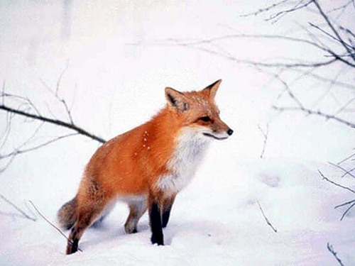
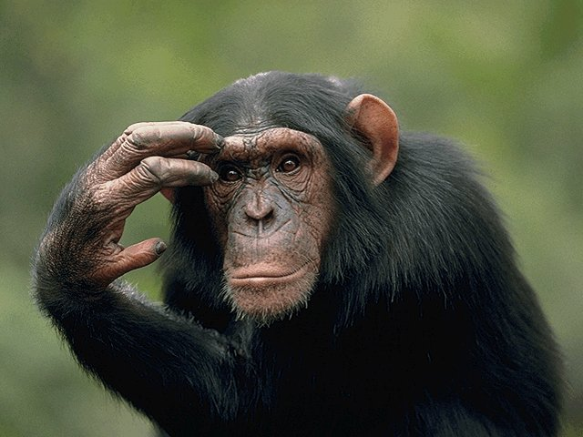
Все они разные, но у всех есть одна особенность – их тело покрыто шерстью.

Slide 7
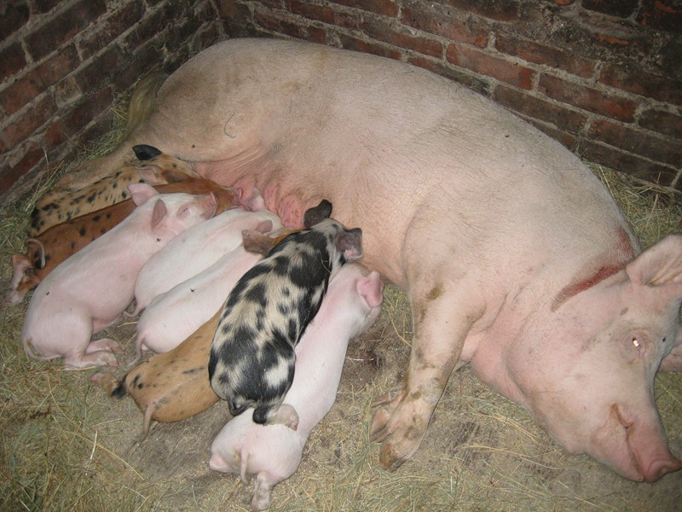
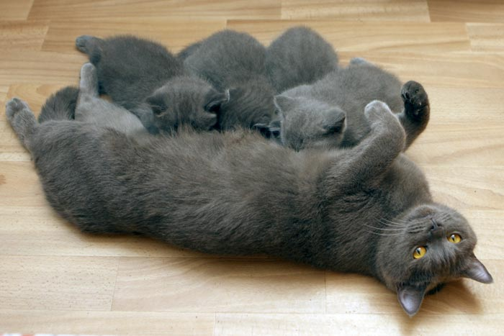
Звери выкармливают своих детенышей молоком.

Slide 8
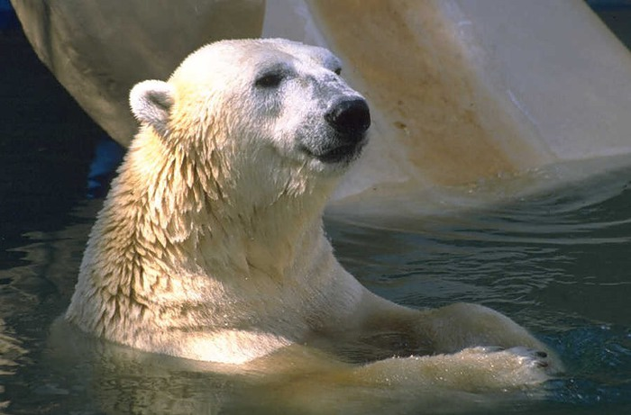
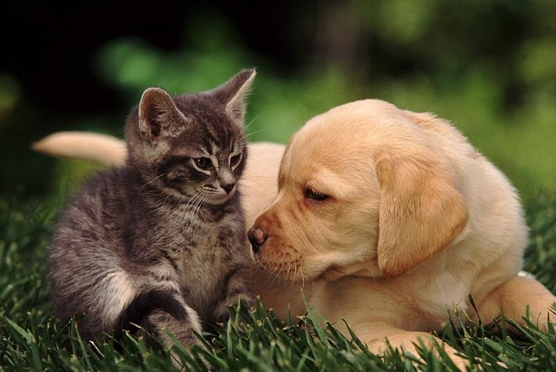
Животные делятся на
Диких и домашних

Slide 9
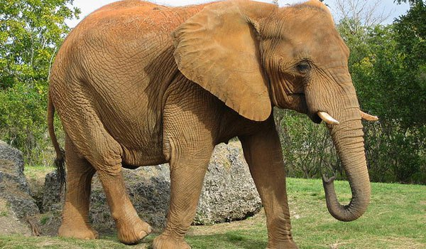
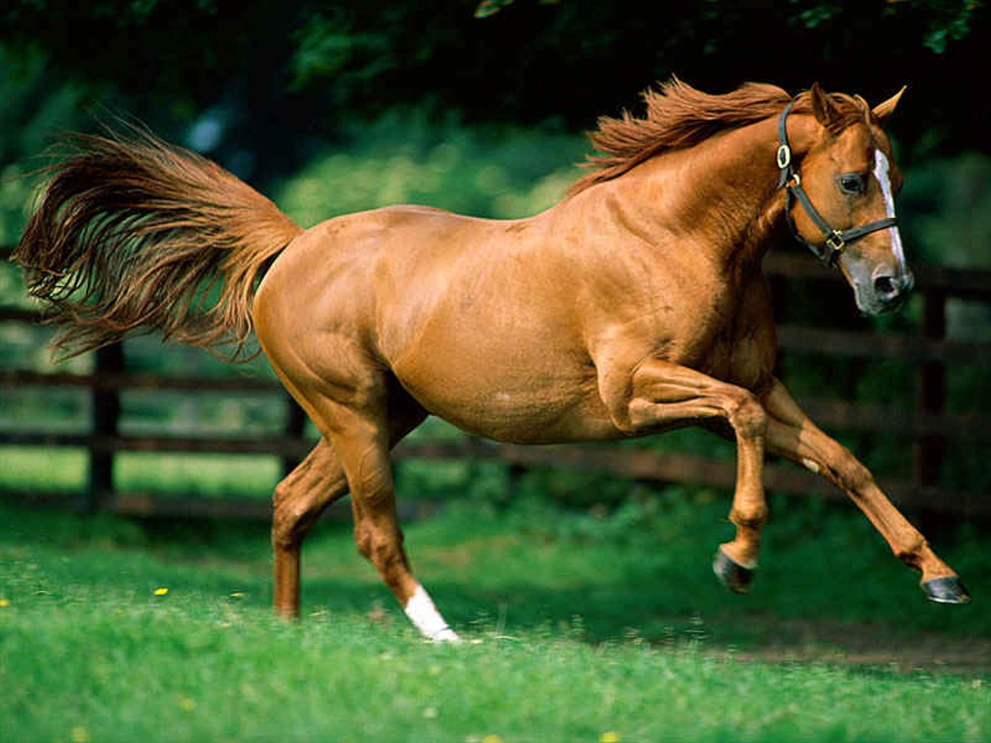
Слон Лошадь

Slide 10
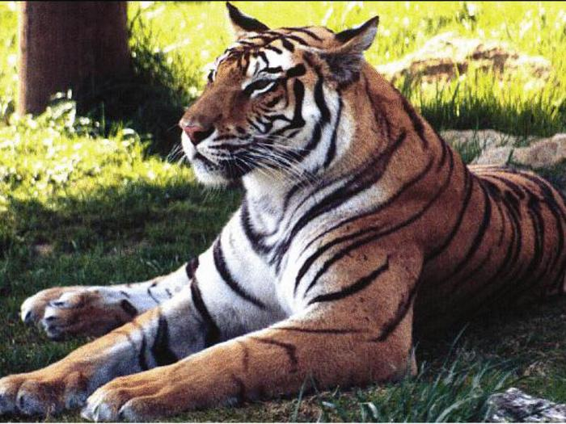
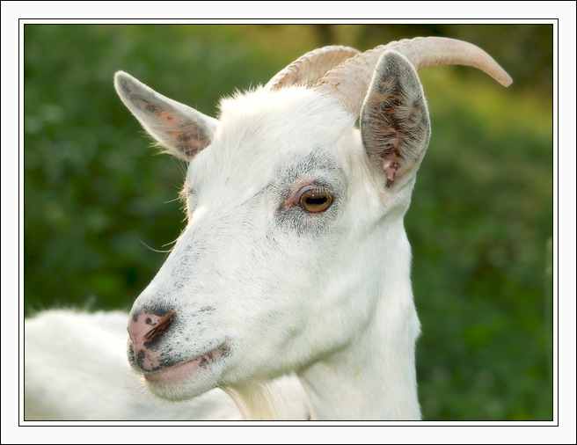
Тигр Коза

Slide 11
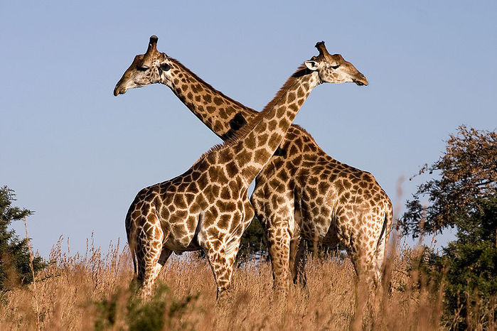
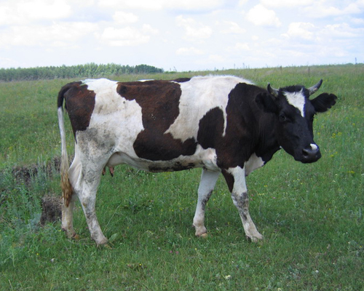
Жирафы Корова

Slide 12
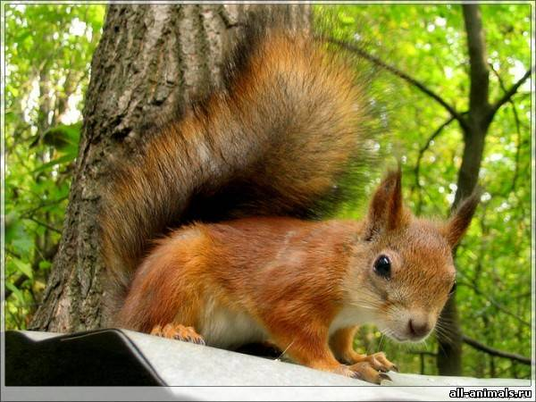
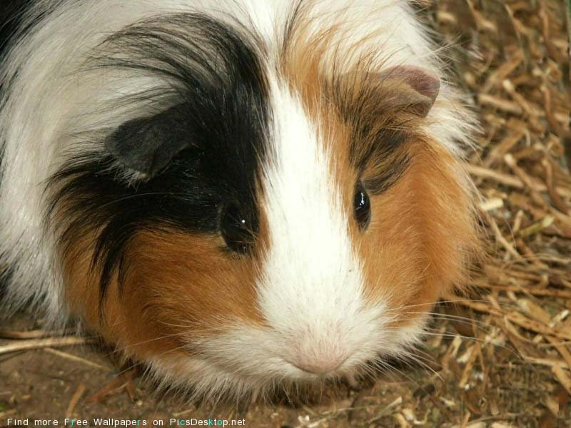
Белка Морская свинка

Slide 13
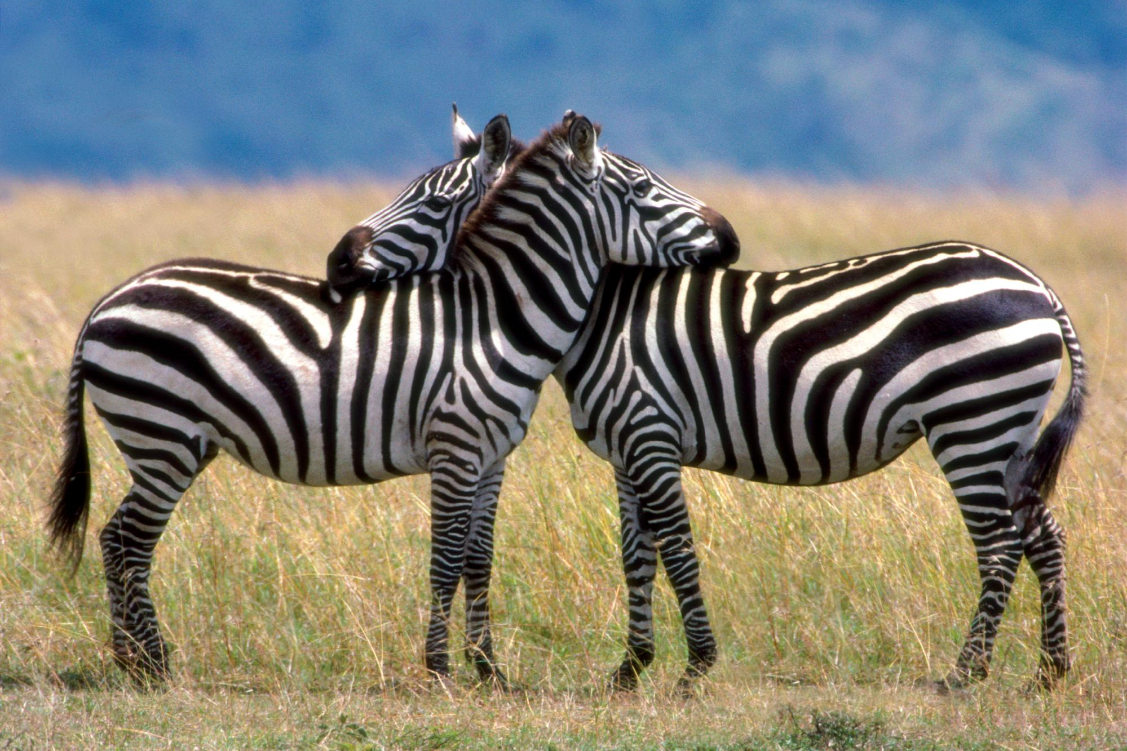
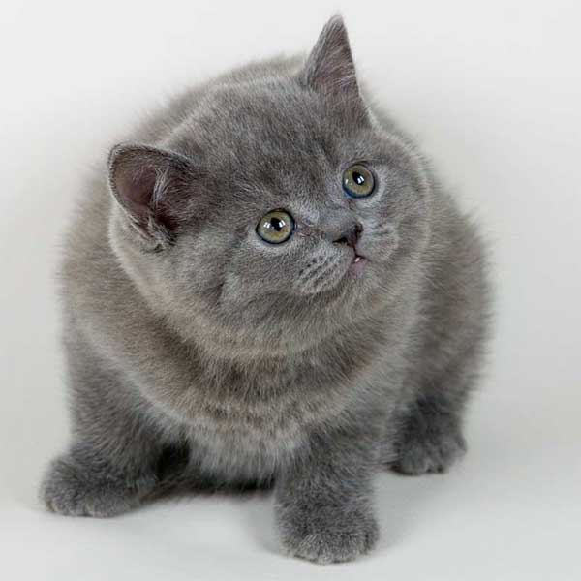
Зебры котенок

Slide 14
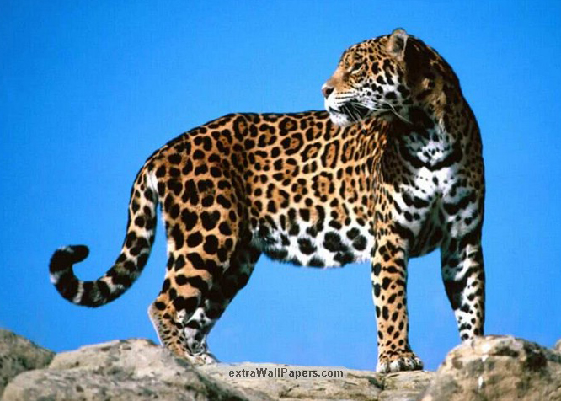
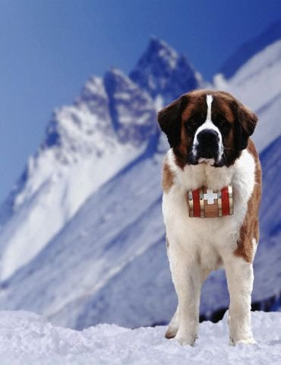
Гепард Сенбернар

Slide 15
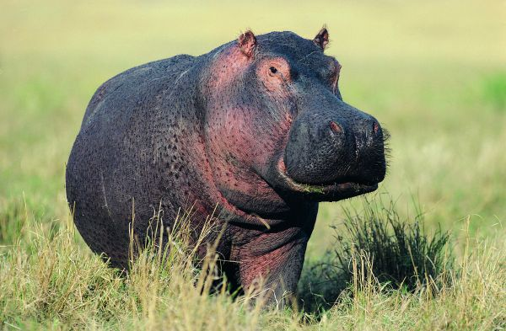
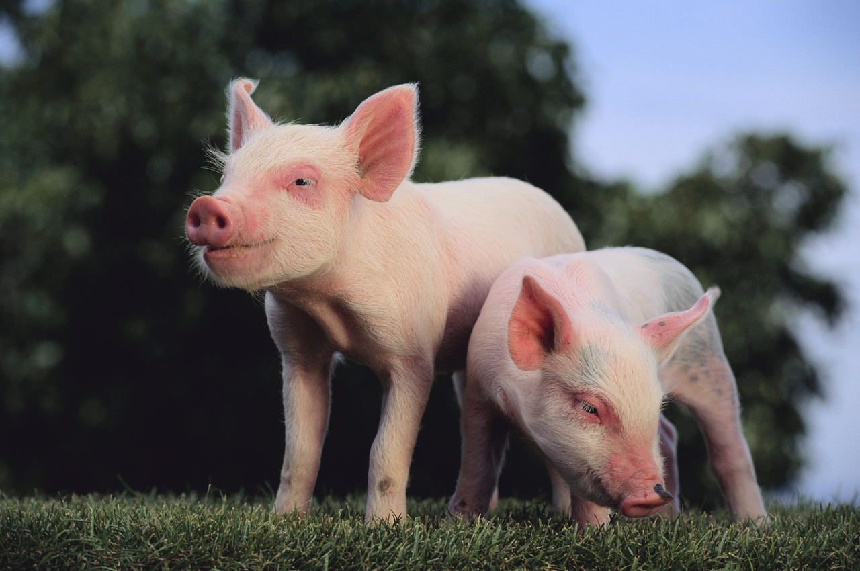
бегемот Поросята

Slide 16
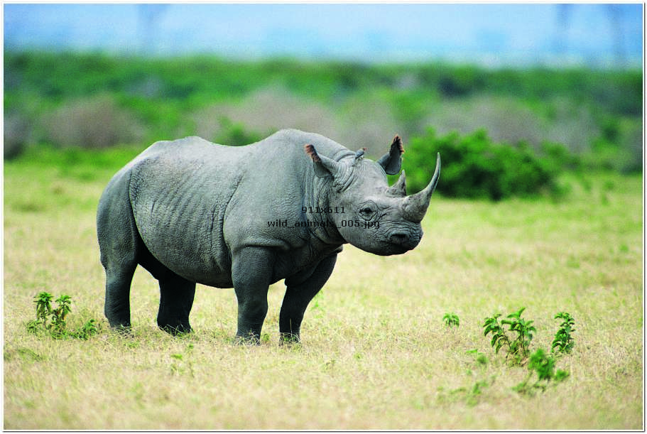
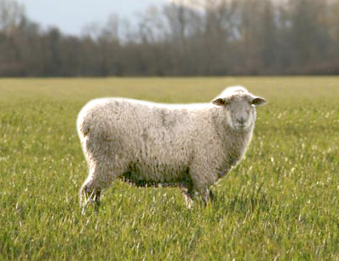
Носорог Овца

Slide 17
Спасибо!

